Slide 1
Regular Expression
정규 표현식

Slide 2
Regular Expression 문법
특정한 규칙을 가진 문자열의 집합을 표현하는 형식 언어
패턴(pattern) - 특정 목적을 위해 필요한 문자열 집합을 지정하기 위해 쓰이는 식
사용 method
re.compile(pattern) - pattern 문자열을 패턴 객체로 컴파일
re.search(pattern, string) – string 에서 pattern match
re.sub(pattern, repl, string) – string 에서 pattern 을 repl 로 replace

Slide 3
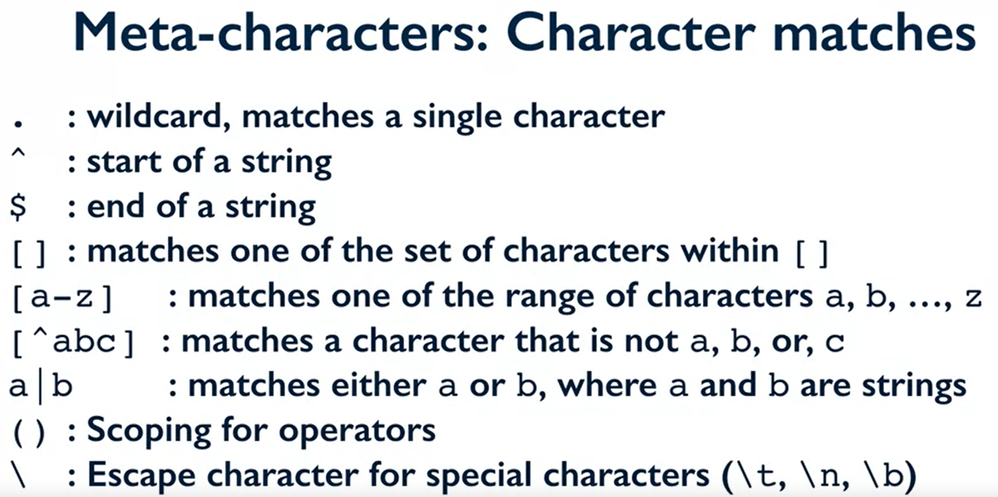

Slide 4
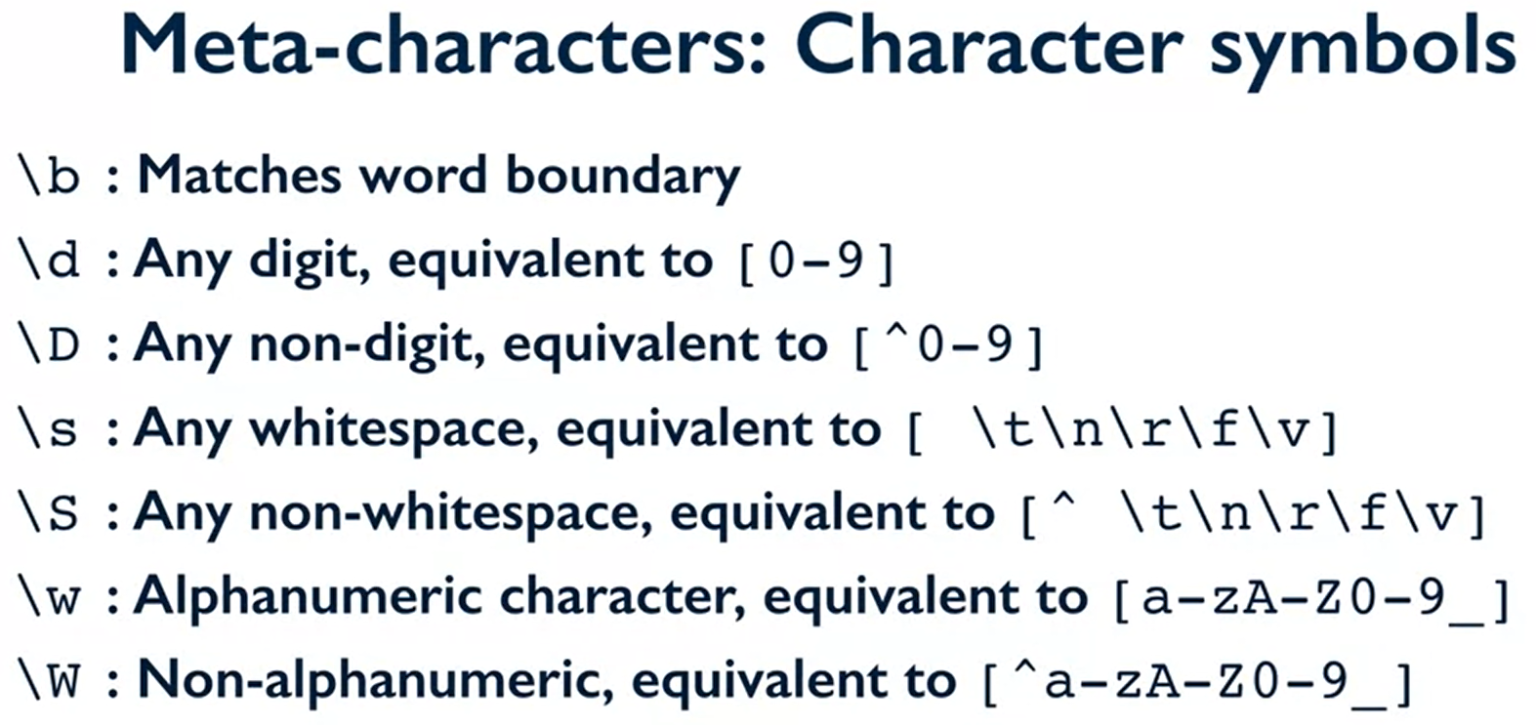

Slide 5
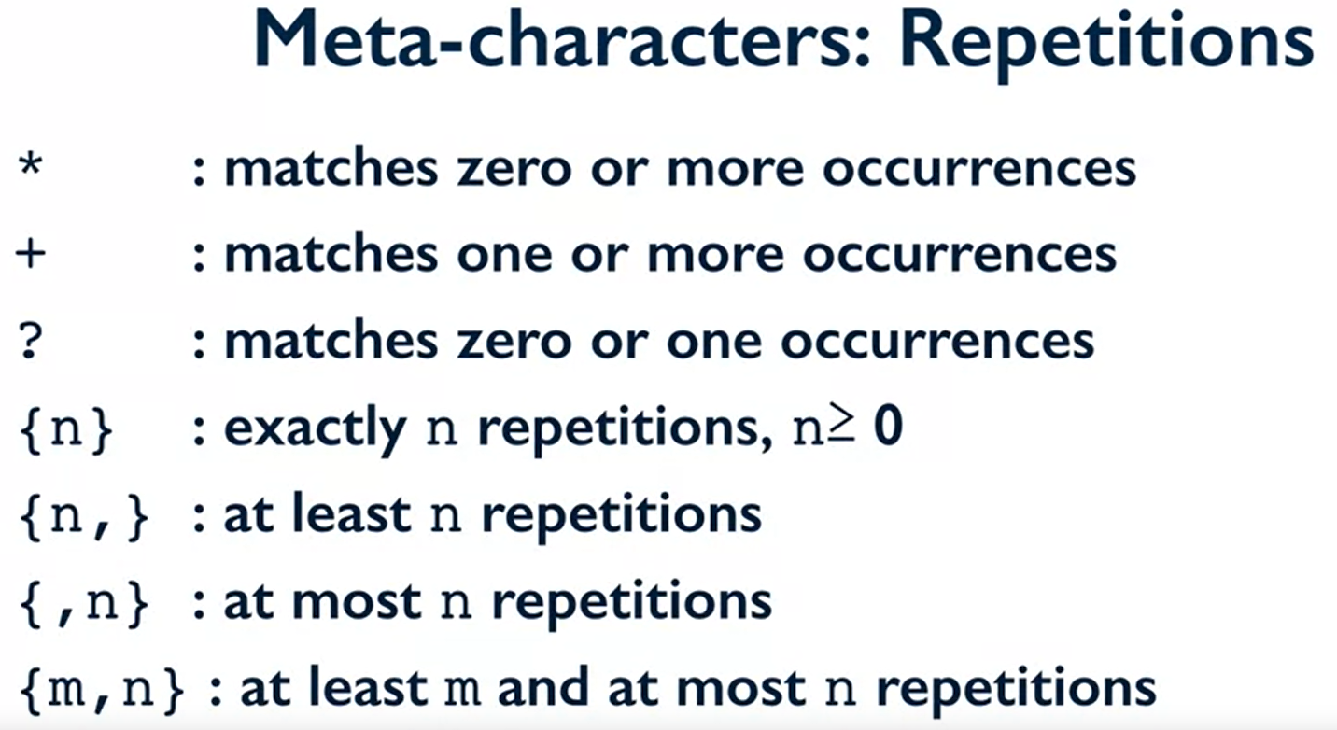

Slide 6
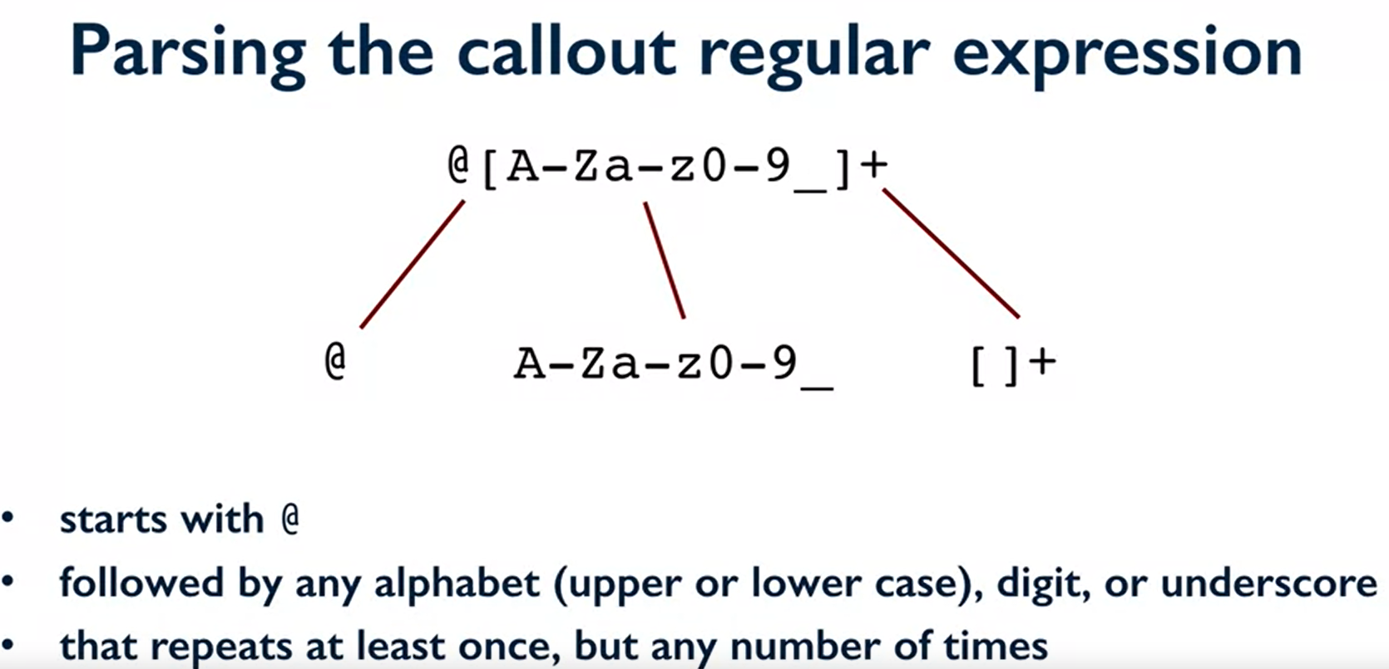

Slide 7
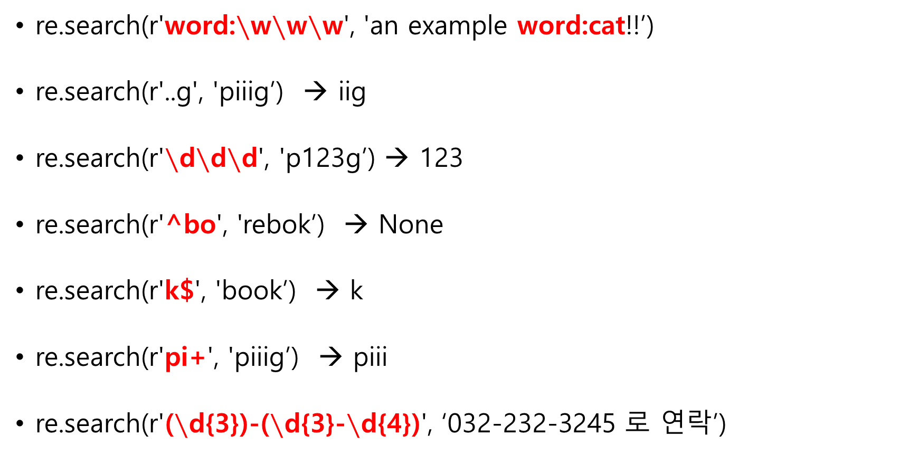
Regex Example
re.search(r'word:$∖$w$∖$w$∖$w', 'an example word:cat!!’)
re.search(r'..g', 'piiig’) → iig
re.search(r'$∖$d$∖$d$∖$d', 'p123g’) → 123
re.search(r'^bo', 'rebok’) → None
re.search(r'k$', 'book’) → k
re.search(r'pi+', 'piiig’) → piii
re.search(r'($∖$d{3})-($∖$d{3}-$∖$d{4})', ‘032-232-3245 로 연락’)
group1
group2

